Slide 1
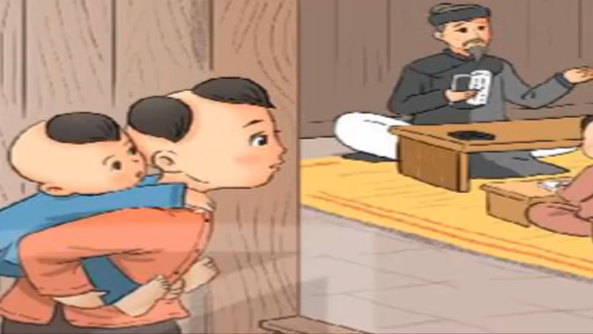
Nghe kể chuyện Cậu bé ham học

Slide 2
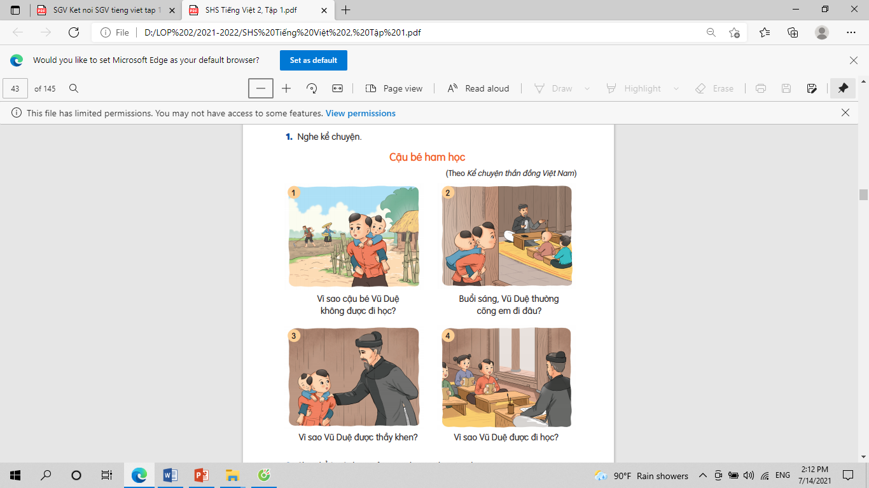

Slide 3

Vì sao cậu bé Vũ Duệ không được đi học?

Slide 4
Buổi sáng, Vũ Duệ thường cõng em đi đâu?

Slide 5
Vì sao Vũ Duệ được thầy khen?

Slide 6
Vì sao Vũ Duệ được đi học?

Slide 7
2. Chọn kể 1-2 đoạn của câu chuyện theo tranh
Buổi sáng, Vũ Duệ thường cõng em đi đâu?
Vì sao cậu bé Vũ Duệ không được đi học?
Vì sao Vũ Duệ được thầy khen?
Vì sao Vũ Duệ được đi học?

Slide 8



CỦNG CỐ BÀI HỌC
Notes:
Bài giảng thiết kế bởi: Hương Thảo - tranthao121006@gmail.com

Slide 9


